Slide 1
ДЕПАРТАМЕНТ ПО ОХРАНЕ ОКРУЖАЮЩЕЙ СРЕДЫ, ЛЕСОПАРКОВОГО, СЕЛЬСКОГО ХОЗЯЙСТВА И ПРОМЫШЛЕННОСТИ
О мерах по недопущению распространения и уничтожению амброзии полыннолистной на территории города Сочи

Slide 2
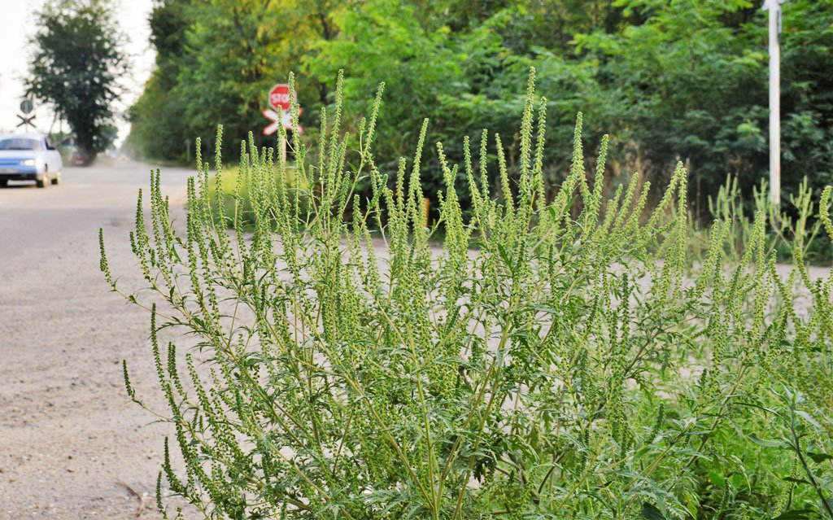
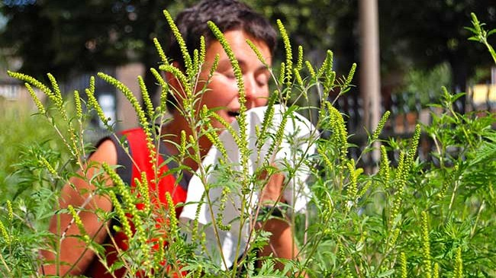
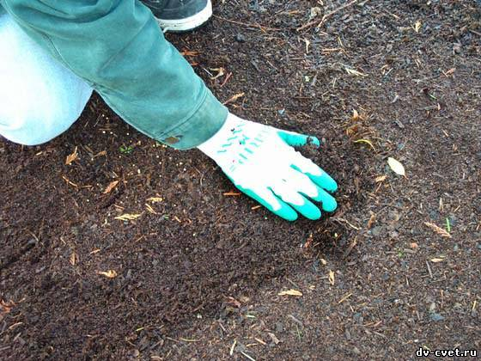
Актуальность
Повсеместное распространение
Вызывает массовые аллергические заболевания
Иссушает и обедняет почву

Slide 3
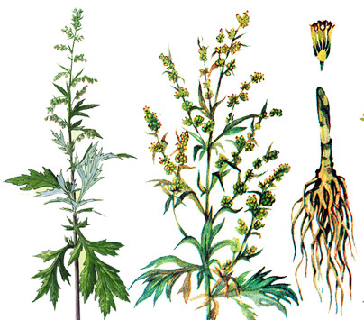
Полынь обыкновенная
Амброзия полыннолистная

Slide 4
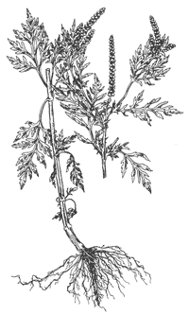
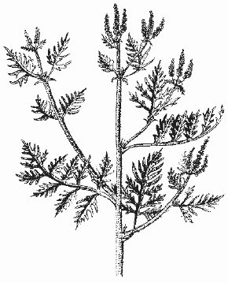
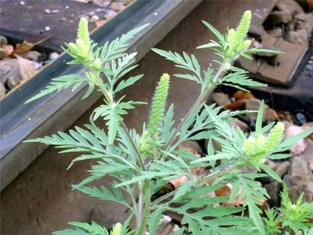
Большое количество семян
Стебель до 2 м
Корни до 4 м в глубину

Slide 5
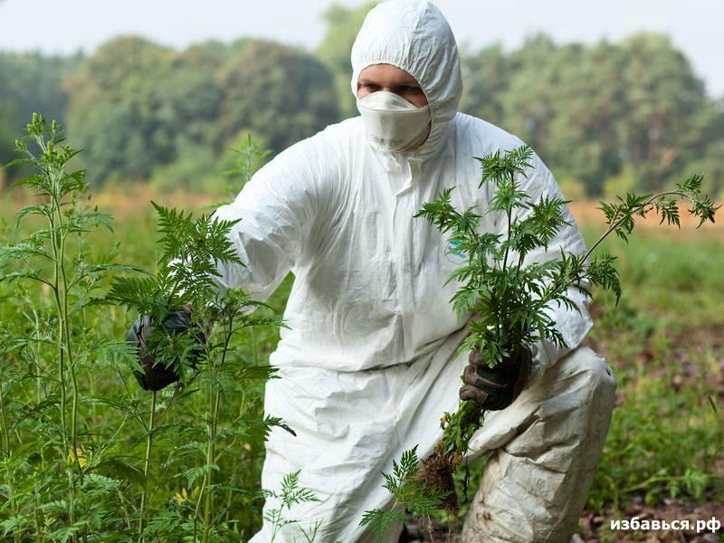
Респиратор, плотные рукавицы, одежда с длинным рукавом и штаны
Растение необходимо вырывать с корнем
Уничтожать сорняк до начала цветения
Умыть лицо, прополоскать горло, принять душ, поменять одежду

Slide 6
Амброзия полыннолистная
ДЕПАРТАМЕНТ ПО ОХРАНЕ ОКРУЖАЮЩЕЙ СРЕДЫ, ЛЕСОПАРКОВОГО, СЕЛЬСКОГО ХОЗЯЙСТВА И ПРОМЫШЛЕННОСТИ
Агротехнический метод борьбы
Правильное чередование культур в севообороте, обработка почвы, уход за посевами, направленные на истощение запасов семян сорняка в почве и предотвращение повторного засорения почвы.
На землях несельскохозяйственного назначения, приусадебных участках, прилегающих к домовладению территориях, рекомендуется выдергивать амброзию с корнем, так как при скашивании остатки стебля интенсивно отрастают и на месте одного появляется 3–5 новых.

Slide 7
Амброзия полыннолистная
ДЕПАРТАМЕНТ ПО ОХРАНЕ ОКРУЖАЮЩЕЙ СРЕДЫ, ЛЕСОПАРКОВОГО, СЕЛЬСКОГО ХОЗЯЙСТВА И ПРОМЫШЛЕННОСТИ
Биологический метод борьбы
Биологический метод позволяет практически ограничить распространение, «подавить» амброзию полыннолистную в первые же годы вегетации. Применяется размещение на засоренных амброзией участках травосмесей, культурных злаковых растений, бобовых растений с повышенной густотой.

Slide 8
Амброзия полыннолистная
ДЕПАРТАМЕНТ ПО ОХРАНЕ ОКРУЖАЮЩЕЙ СРЕДЫ, ЛЕСОПАРКОВОГО, СЕЛЬСКОГО ХОЗЯЙСТВА И ПРОМЫШЛЕННОСТИ
Химический метод борьбы
Дифференцированное использование различных гербицидов согласно «Списку пестицидов и агрохимикатов, разрешенных к применению на территории Российской Федерации» рекомендуется применять с особой осторожностью в соответствии с регламентами применения
Эффективными являются препараты сплошного действия на основе действующего вещества глифосат, например:
Торнадо, ВР (250мл препарата на 10 л воды),
Раундап, ВР (200мл препарата на 10 л воды).
Необходимо направленное опрыскивание по вегетирующим сорнякам при условии защиты культурных растений

Slide 9
Мероприятия по выявлению карантинных объектов и борьбе с ними, локализации, ликвидации их очагов осуществляются за счет средств владельцев, пользователей подкарантинных объектов (ч. 2 ст. 11 Федерального закона от 15 июля 2000 года № 99-ФЗ «О карантине растений»)

Slide 10
Состояние готовности сельхозпроизводителей к проведению истребительных мероприятий
ДЕПАРТАМЕНТ ПО ОХРАНЕ ОКРУЖАЮЩЕЙ СРЕДЫ, ЛЕСОПАРКОВОГО, СЕЛЬСКОГО ХОЗЯЙСТВА И ПРОМЫШЛЕННОСТИ
Наименование населенного пункта, предприятия | Наличие договоров на мониторинг | Наличие техники
ЗАО «Шапсугский чай» | Россельхозцентр | да
ЗАО «Хоста чай» | Россельхозцентр | да
АО «Мацестинский чай» | Россельхозцентр | да
ОАО «Солохаульский чай» | Россельхозцентр | да
ОАО схф «Победа» | Россельхозцентр | да
ГУП КК «Октябрьский» | своими силами | да
АО Совхоз «Восход» | Россельхозцентр | да
Наименование населенного пункта, предприятия | Наличие договоров на мониторинг | Наличие техники
ГУСХП "Россия" | Россельхозцентр | да
ЗАО «Адлерская птицефабрика» | Россельхозцентр | да
ООО «Декоративно-цветочные культуры» | своими силами | да
ООО «СХФ Верлиока» | своими силами | да
ФГБНУ "Краснополян. опытная станция пчеловодства" | своими силами | да
Адлерская опытная станция филиал ВИР | своими силами | да
ЗАО «Дагомысчай» | Россельхозцентр | да

Slide 11
Состояние готовности внутригородский муниципальных районов к проведению истребительных мероприятий
ДЕПАРТАМЕНТ ПО ОХРАНЕ ОКРУЖАЮЩЕЙ СРЕДЫ, ЛЕСОПАРКОВОГО, СЕЛЬСКОГО ХОЗЯЙСТВА И ПРОМЫШЛЕННОСТИ
Адлерский район:
Наличие договора на санитарную очистку территории : ИП Кудрявцев
Хостинский район:
Наличие договора на санитарную очистку территории : ИП Степанов
Центральный район:
Наличие договора на санитарную очистку территории : ООО «Эко-Сервис»
Лазаревский район:
Наличие договора на санитарную очистку территории : ООО «Агро-Р»

Slide 12
Телефоны для обращений
ДЕПАРТАМЕНТ ПО ОХРАНЕ ОКРУЖАЮЩЕЙ СРЕДЫ, ЛЕСОПАРКОВОГО, СЕЛЬСКОГО ХОЗЯЙСТВА И ПРОМЫШЛЕННОСТИ
Дирекция заказчика Адлерского района Сочи Кочубей Владимир Леонтьевич 8-918-406-16-40
Дирекция заказчика Хостинского района Сочи Гаджикурбанов Шейхамир Абдуллаевич 8-918-982-36-20
Дирекция заказчика Центрального района Сочи Казанкова Инна Анатольевна 8-918-467-07-68
Дирекция заказчика Лазаревского района Сочи Набережный Валентин Юрьевич 8-988-236-22-77
Горячая линия Департамента по охране окружающей среды, лесопаркового, сельского хозяйства и промышленности администрации г. Сочи 8-8622-264-29-65

Slide 13
Адреса магазинов по продаже препаратов на территории города Сочи
ДЕПАРТАМЕНТ ПО ОХРАНЕ ОКРУЖАЮЩЕЙ СРЕДЫ, ЛЕСОПАРКОВОГО, СЕЛЬСКОГО ХОЗЯЙСТВА И ПРОМЫШЛЕННОСТИ
Адлерский район
ул. Богдана Хмельницкого, 28 | ул. Приреченская, 2
ул. Черновицкая, 9 | с. Бестужевское, ул. Главная, 1
Веселое, ул. Урожайная, 112 (пав. № 2) | мкр. Голубые Дали, рынок «Понтос», пав. 88
Кудепста, ул. Ростовская, 7 | ул. Брянская, 8
Ивановская ул., 2, м-н «Хозтовары» | Молдовка, Костромская ул., 139
ул. Молокова, 5, ТЦ «Черемушки» | ул. Гастелло, 29а
ул. Ленина, 46, корп. А

Slide 14
Адреса магазинов по продаже препаратов на территории города Сочи
ДЕПАРТАМЕНТ ПО ОХРАНЕ ОКРУЖАЮЩЕЙ СРЕДЫ, ЛЕСОПАРКОВОГО, СЕЛЬСКОГО ХОЗЯЙСТВА И ПРОМЫШЛЕННОСТИ
Хостинский район
Учительская ул., 7/2 | Мацеста, ул. Чекменева, 15/1
ул. Искры, 34 | Мацеста, аллея Челтенхема, 4
Кудепста, ул. Ростовская, 7, магазин в жилом доме | Хоста, ул. 50 лет СССР, 16, «Хозтовары»
Мацеста, ул. Чекменева, 19 | ул. Абовяна, 118Г
Шоссейная ул., 5/1, маг. "Мастерок" | ул. Абовяна, 65Д
Хоста, ул. Ялтинская, 20 маг. "Цветы" | ул. Яна Фабрициуса, 5
 | ярмарка на ул. Я. Фабрициуса, пав.17

Slide 15
Адреса магазинов по продаже препаратов на территории города Сочи
ДЕПАРТАМЕНТ ПО ОХРАНЕ ОКРУЖАЮЩЕЙ СРЕДЫ, ЛЕСОПАРКОВОГО, СЕЛЬСКОГО ХОЗЯЙСТВА И ПРОМЫШЛЕННОСТИ
Центральный район
ул. Виноградная, 49, магазин «1000 мелочей» | ул. Краснодонская, 44 магазин "Муравей"
ул. Конституции СССР, 46а, магазин "Мир краски" | ул. Пирогова, 45 магазин "Цветы" возле лицея №23
ул. Конституции СССР, 44а | ул. Донская, 108, ТЦ DNS
ул. Виноградная, 122 | ул. Юных Ленинцев, 144, гараж 10
Пластунская ул., 55/3 , м-н "Лидер" | ул. Гагарина, 67А
 | ул. Гагарина, 64

Slide 16
Адреса магазинов по продаже препаратов на территории города Сочи
ДЕПАРТАМЕНТ ПО ОХРАНЕ ОКРУЖАЮЩЕЙ СРЕДЫ, ЛЕСОПАРКОВОГО, СЕЛЬСКОГО ХОЗЯЙСТВА И ПРОМЫШЛЕННОСТИ
Лазаревский район
Лазаревское, ул. Победы, 71 Лазаревское, ул. Калараш, 172 | Дагомыс, ул. Армавирская, 64, магазин "Кузя"
Лазаревское, Партизанская ул., 64 Головинка, ул. Коммунаров, 1/1 | Дагомыс, ул. Гайдара, 3, магазин "Садовод"
Верхнее Лоо, Краснооктябрьская ул., 19А | Дагомыс, Батумское шоссе, 28А, магазин "Домашний сад"
Вардане, Львовская ул., 152 | Лоо, ул. Енисейская, 12а
Вардане, ул. Молодежная, 34 Б | Лоо, Лооская ул., 99
Якорная Щель, ул. Череповецкая, м-н "Хозтовары" | Лоо, остановка напротив ул. Декабристов, 95
 | Лоо, ул. Декабристов, 18/4

Slide 17
Адреса садовых центров (торгуют препаратами на территории города Сочи)
ДЕПАРТАМЕНТ ПО ОХРАНЕ ОКРУЖАЮЩЕЙ СРЕДЫ, ЛЕСОПАРКОВОГО, СЕЛЬСКОГО ХОЗЯЙСТВА И ПРОМЫШЛЕННОСТИ
ул. Транспортная, 76/6 8-918-911-27-10
ул. Кипарисовая, 1 8-918-104-04-01
Старая Мацеста, ул. Береговая «Соцветие» 8-918-047-83-33
ул. Транспортная, 11, Садовый центр 8-918-911-27-10
ул. Яна Фабрициуса, 48 8-918-004-17-49
ул. 20-й Горно-стрелковой дивизии, 16 8-918-406-15-95
Лазаревское, ул. Калараш, 60А, магазин «Цветы» 8-988-149-85-14
Лазаревское, ул. Победы, 71, магазин «Деметра» 8-918-903-51-76

Slide 18
Организации оказывающие услуги по обработке территорий
ДЕПАРТАМЕНТ ПО ОХРАНЕ ОКРУЖАЮЩЕЙ СРЕДЫ, ЛЕСОПАРКОВОГО, СЕЛЬСКОГО ХОЗЯЙСТВА И ПРОМЫШЛЕННОСТИ
ООО «Сочи-Агро-Р» | Асланян Рауль Робертович | 8-918-303-10-13
ОАО «Сочисельхозхимия» | Столяров Юрий Андреевич | 8-988-144-45-85
ООО «СОЭКО» | Столяров Дмитрий Юрьевич | 8-963-164-70-04
Отдел Россельхозцентра по г. Сочи | Зайцева Нина Дмитриевна | 8-918-301-12-77

Slide 19
Консультации по вопросам борьбы с амброзией можно получить:
ДЕПАРТАМЕНТ ПО ОХРАНЕ ОКРУЖАЮЩЕЙ СРЕДЫ, ЛЕСОПАРКОВОГО, СЕЛЬСКОГО ХОЗЯЙСТВА И ПРОМЫШЛЕННОСТИ
Россельхознадзор
8-862-296-51-91
Россельхозцентр
8-918-301-12-77, 268-14-31

Slide 20
Нарушение правил борьбы с растениями-сорняками, предусмотренной статьей 10.1 КоАП, относится к полномочиям Россельхознадзора
(влечет предупреждение или наложение административного штрафа:
на граждан в размере от 300 до 500 рублей;
на должностных лиц - от 500 до 1000 рублей;
на юридических лиц - от 5000 до 10000 рублей)
Нарушение иных правил благоустройства, действующих в муниципальных образованиях, предусмотренное статьей ч. 11, ст. 3.2. Закона Краснодарского края от 23.07.2003 № 608-КЗ, относится к полномочиям органов местного самоуправления:
(влечет предупреждение или наложение административного штрафа:
на граждан в размере 1000 рублей;
на должностных лиц - 2500 рублей;
на юридических лиц - 15000 рублей)
Справочно: 19.2. Граждане, являющиеся собственниками жилых домов, собственниками или пользователями земельных участков, на которых расположены жилые дома, обязаны производить за счет собственных средств:
19.2.5. Покос сорных трав, обрезку живых изгородей;
(Правила благоустройства и санитарного содержания территории города Сочи)

Slide 21
Администрации внутригородских районов, сельских (поселкового) округа
- Уничтожение амброзии на муниципальной территории в рамках программы Благоустройства
- Разъяснительная работа с населением
- Мониторинг по выявлению очагов распространения амброзии
- Работа с хозяйствующими субъектами по вопросу принятия мер по уничтожению амброзии, в том числе с помощью мер административного воздействия
- Передача соответствующих сведений в Сочинский МО ВФН Россельхознадзора

Slide 22
Руководители отраслевых (функциональных) и территориальных органов администрации города Сочи
- Координация работы по предупреждению распространения и уничтожению амброзии полыннолистной в подведомственных организациях и на закрепленных улицах
- Передача соответствующих сведений в Сочинский МО ВФН Россельхознадзора
Управление информации и аналитической работы администрации города Сочи
- Освещение темы уничтожения амброзии полыннолистной в средствах массовой информации

Slide 23
ДЕПАРТАМЕНТ ПО ОХРАНЕ ОКРУЖАЮЩЕЙ СРЕДЫ, ЛЕСОПАРКОВОГО, СЕЛЬСКОГО ХОЗЯЙСТВА И ПРОМЫШЛЕННОСТИ
- Осуществление координации мероприятий по уничтожению амброзии на землях сельскохозяйственного назначения, находящихся в муниципальной собственности.
- Общая координация работы по предупреждению распространения и уничтожению амброзии полыннолистной на территории города Сочи
- Передача соответствующих сведений в Сочинский МО ВФН Россельхознадзора

Slide 24
На базе Всероссийского научно-исследовательского института цветоводства и субтропических культур проведено совещание, на котором рассматривался вопрос об уничтожении амброзии полыннолистной на территории города Сочи.
В совещании приняли участие специалисты ФГБУ «Россельхозцентр», ФГБУ «Россельхознадзор», сельхозпроизводители, представители санаторно-курортной сферы и предприятий, занимающихся защитой растений, администрации районов и сельских округов

Slide 25
Спасибо за внимание!

